Slide 1

Global Mapper
Perfectionnement

Slide 2
Plan
Rappels
Import / Export
Vecteurs
Recherche
Analyse
Relief
Notes:
But du cours :
Faire un rappel des bases du logiciel
Manipuler plusieurs formats de données
Travailler ce qui a été vu précédemment
Explorer des fonctions plus avancés

Slide 3
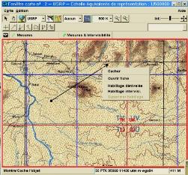
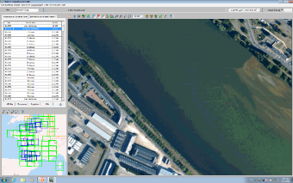
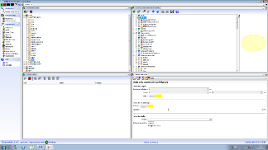
Présentation
Logiciel complet de cartographie
Utilisé par toutes les armes et armées
Interopérable
Installable sur Intradef via demande DIADEME
SIR
SICF
SAER

Slide 4
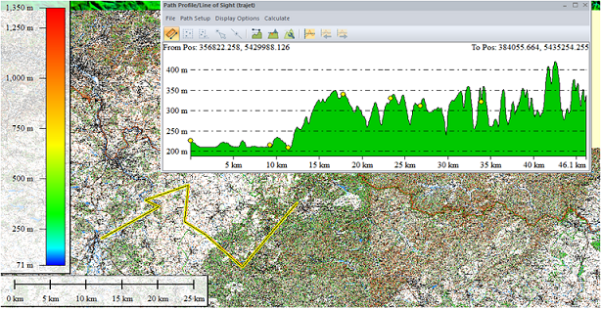
Exemples d’utilisation
Trace GPS et profil de tracé
Notes:
Préparer les itinéraires
Vérifier le dénivelé, la distance

Slide 5
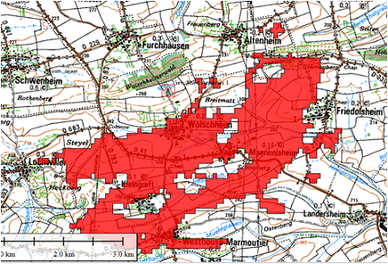
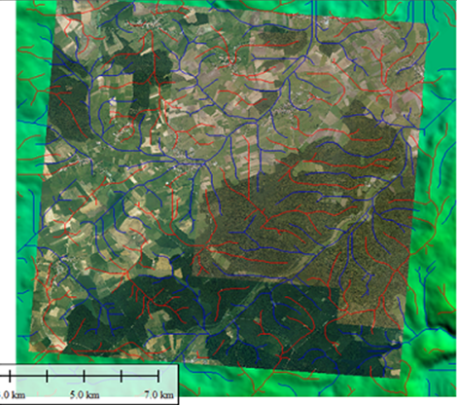
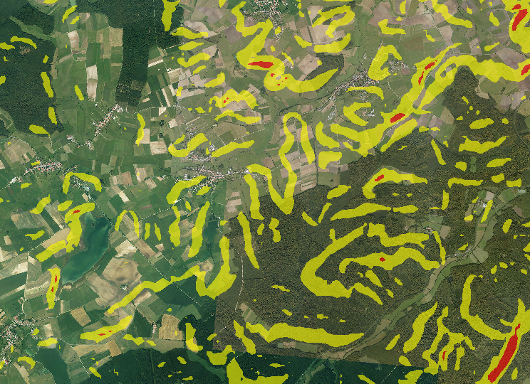
Exemples d’utilisation
Outils relief
Notes:
Générer les lignes de crêtes, thalweg, courbes de niveau
Intervisibilité
Carte de pentes (mettre en évidence les inclinaisons du terrain)

Slide 6
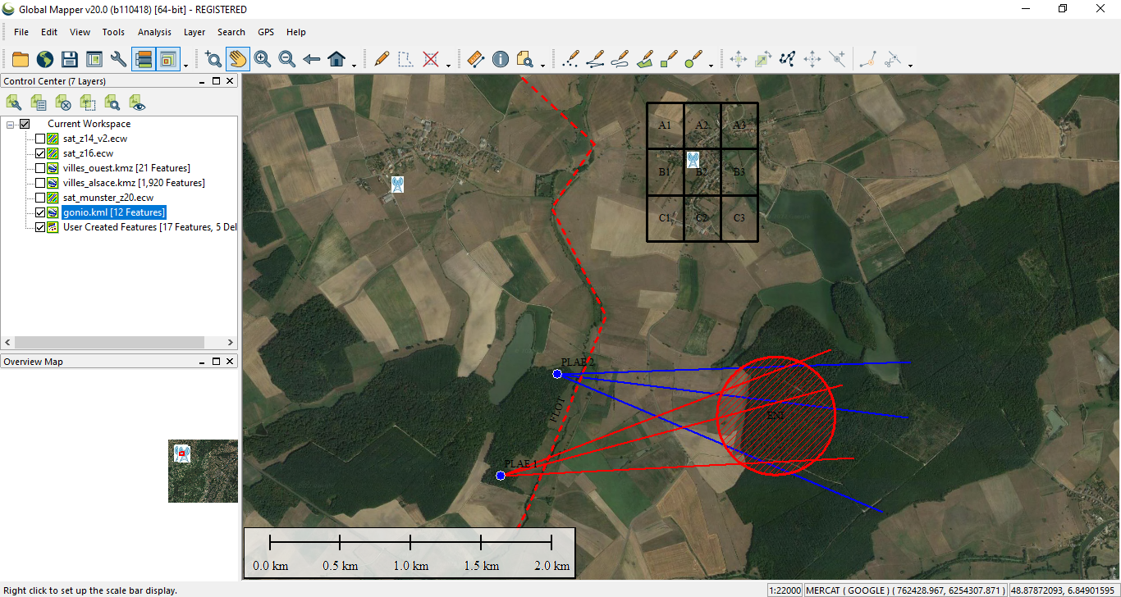
Exemples d’utilisation
Situation tactique et technique
Notes:
Suivi unités AMI/ENI
Zones d’influences
Baptêmes terrain
Relevés radiogoniométriques
Relais, BTS

Slide 7
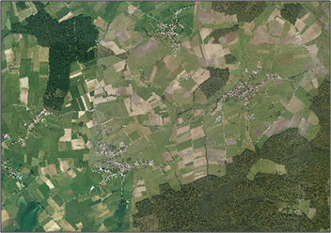
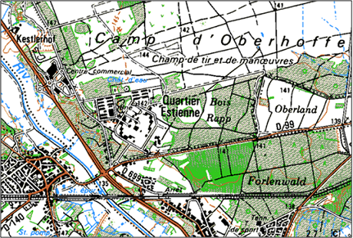
Formats de données
RASTER
ORTHO (photos)
SCAN (cartes)
Notes:
Quels types de données peut on rencontrer ?
RASTER
Images dont chaque pixel a une coordonnée.
Données non modifiables utilisées comme fond.
Cartes scannées, images sat et drones
Formats courants : GEOTIF, ECW

Slide 8
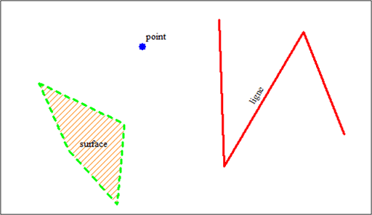
Formats de données
Vecteurs
Points
Lignes
Surfaces
Notes:
Vecteurs
Dessin, style personnalisable
Métadonnées
Formats courants : SHP, KML/KMZ

Slide 9
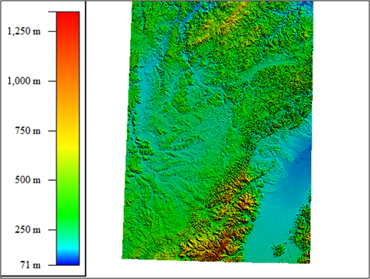
Formats de données
Relief
Modèle Numérique Terrain (DTED)
Modèle Numérique Altitude
Notes:
Relief
MNT : Modele Numerique Terrain (DTED)
MNA : MN Altitude (sursol : végétation, bâtiment)
6 niveaux de précisions : 0 à 5
Formats courants : DTED

Slide 10
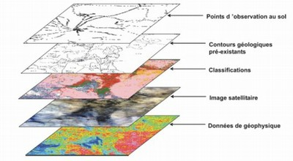
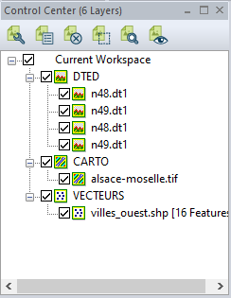
Système de couches
Notes:
Chaque fichier importé est une couche, Les couches se superposent
Une couche peut comporter plusieurs éléments.
Le centre de contrôle affiche les couches
L’ordre des couches dans le centre de contrôle peut être inversé

Slide 11
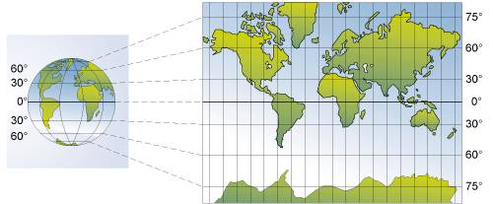
La projection
Une projection est une manière de représenter le globe terrestre sur un plan 2D.
Si une mauvaise projection est choisie lors de l’import, la carte apparaîtra déformée, et les points seront décalés ou non affichés.
Notes:
GlobalMapper détecte la projection d’un fichier quand c’est possible.
Sinon, il demande à l’utilisateur de choisir une projection.
On ne peut pas mettre une projection au hasard sans s’attendre à des anomalies.

Slide 12
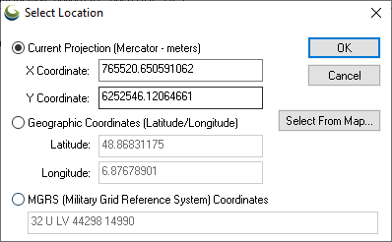
Les coordonnées
Pour placer un point, GlobalMapper accepte trois types de coordonnées :
La projection de la carte
Géographiques (DMS ou dd.ddddd)
MGRS
Redécoupage de l’UTM
32 U 03 45824 54 17068
32 U LV 45824 17068
Notes:
La projection actuelle = la carto affiche ou par défaut en géographique.
En géographique, faire attention au format DMS/dd.ddd
DMS, indiquer NS/EW, dd.ddd indiquer +/-
Privilégier MGRS et géographique : moins de confusion

Slide 13
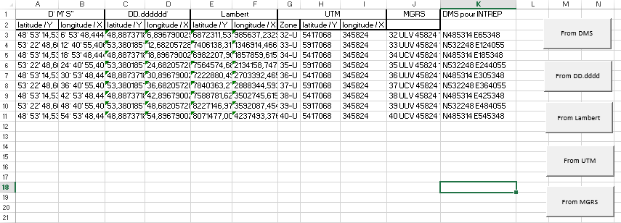
Convertisseur
OutilsGeo/ConvCoord.xlsm
Supporte
DMS
DD.ddddd
Lambert
UTM
MGRS

Slide 14
Carto en ligne

Slide 15
Carto en ligne
GlobalMapper est capable de se connecter à un serveur fournissant des tuiles de cartographie
Cela permet d’accéder facilement à des données de qualité (cartes, vues SAT, vecteurs)
GlobalMapper peut exporter les données affichées (l’opération peut être longue et la qualité dégradée)

Slide 16
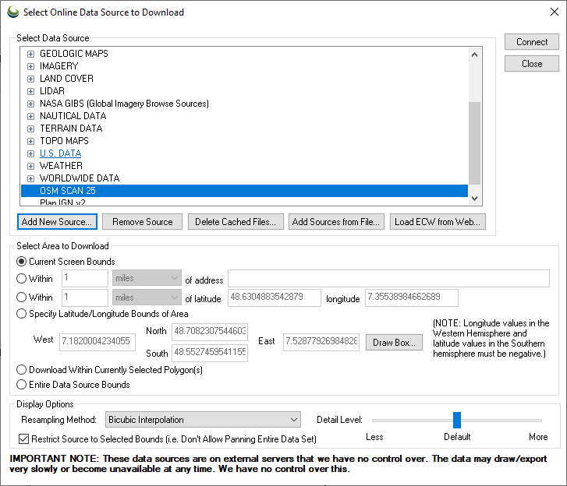
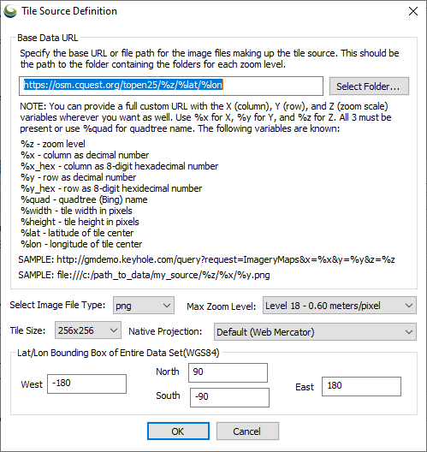
Carto en ligne

Slide 17
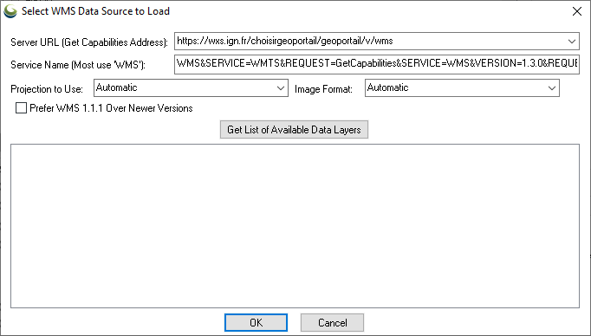
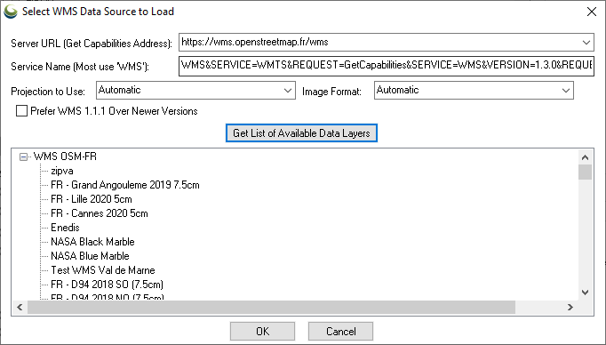
Carto en ligne

Slide 18
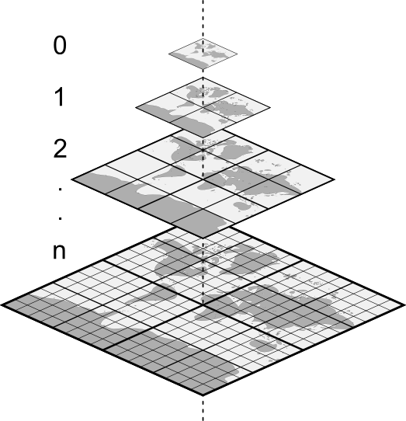
Tuilage
Notes:
Le tuilage consiste à découper une zone en carrés plus petits.
Le tuilage est la technique utilisée pour obtenir des niveaux de zoom fixe.
Comme le montre l’image, le niveau 0 montre l’intégralité d’une carte, le niveau découpe en quatre le zoom précédent, ainsi de suite

Slide 19
Import de fichier texte

Slide 20
Import de fichier texte/CSV
Facile à générer automatiquement et à modifier
Création de points, lignes, surfaces
Prise en charge des métadonnées et des styles
Coordonnées principalement en MGRS ou géographiques (longitude/latitude)
Nécessite d’expliciter le format du fichier
Notes:
Pour mieux comprendre les fichiers TXT/CSV, exporter une couche existante
Export TXT : coordonnées Geo, MGRS ou ECEF, génère attributs, style, et fichier de projection
Export CSV : coordonnées en projection courante, génère attributs, symbole
Si les points n’apparaissent pas ou en décalé : vérifier X/Y ou Y/X, la projection

Slide 21
Import de fichier CSV
Utile pour importer une masse de point.
Chaque colonne est un attribut
Exemple de fichier :
Y | X | NAME | NB HABITANT
48.85435 | 7.54964 | Zutzendorf | 5000
48.90986 | 7.07434 | Zollingen | 200

Slide 22
Import de fichier texte
Plus adapté pour les lignes et surfaces
Avec des attributs et des styles personnalisés.
DESCRIPTION=Unknown Line Type
NAME=D88
LONGUEUR=8.378 km
344453.758;5424804.503;-999999
344772.893;5424548.355;-999999
345856.274;5424279.609;-999999

Slide 23
Import de fichier texte/CSV
Certains noms de colonnes sont reconnus automatiquement :
Feature name
NAME, LABEL
Feature description
DESC, DESCRIPTION, LAYER, TYPE
Classification
GM_TYPE
Altitude
ELEVATION, ELEV, Z, HEIGHT, DEPTH

Slide 24
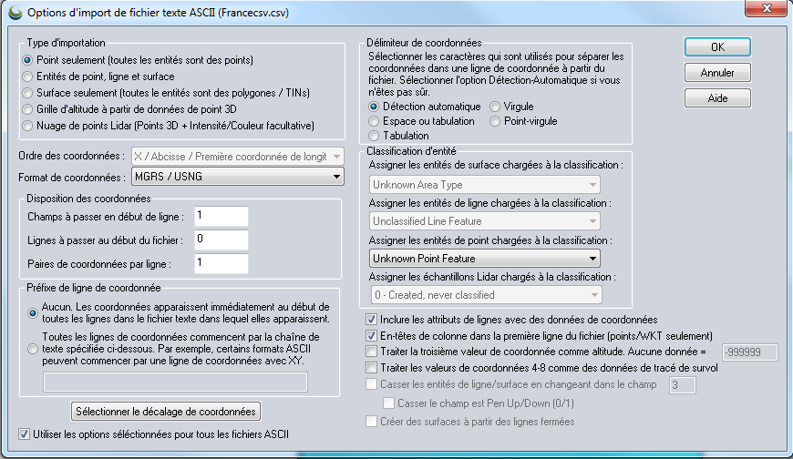
Import de fichier texte/CSV

Slide 25
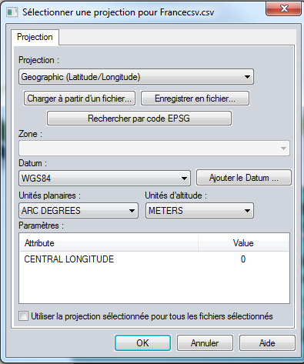
Import de fichier texte/CSV
MGRS = Geographic / WGS84
D° M’ S’’ = Geographic / WGS84
DD.ddddd° = Geographic / WGS84
UTM = UTM / Zone / WGS84
Lambert = Lambert-93 / Base Lambert 93 / RGF-93
Notes:
GlobalMapper nous demande d’indiquer la projection

Slide 26
Exercices pratiques
Configuration

Slide 27
Configuration
Afficher un carroyage
Définir l’affichage des coordonnées en D° M’ S’’
Afficher la carte à l’échelle 1:25000
Régler le « snap-to-feature » pour qu’il soit moins sensible
Notes:
Afficher un carroyage
Configuration -> Display options
Dans Grid display, choisir la projection
Choix de la taille des carreaux
Définir l’affichage des coordonnées
Configuration -> General -> Measure/units
Choisir dans Position Display format
Afficher la carte à l’échelle 1:25000
Menu View -> Zoom View -> Zoom to scale
Régler le « snap-to-feature »
Configuration -> Vector Display -> Advanced
Choix du type de features à accrocher, Snap Tolerance

Slide 28
Import / Export

Slide 29
Import / Export
Importer le fichier coupeJP2.tif
Importer le dossier ORTHO
Importer le dossier DTED
Importer le fichier geonames_fr.txt
Notes:
Ouvrir la carto
Faire glisser les fichiers cartes/alsace2.tif et SAT/coupeJP2.tif
Importer ORTHO
fichier -> ouvrir tous les fichiers dans une arborescence
Sélectionner le dossier CARTO\BDORTHO
définir l’extension sur *.ecw
Importer le relief
fichier -> ouvrir tous les fichiers dans une arborescence
Sélectionner le dossier CARTO\dted
définir l’extension sur *.*
Importer geonames (le fichier est reconnu)

Slide 30
Import / Export
Importer le vecteur regions et zones emprises
Importer le fichier relais.csv
Importer le fichier Quartier_estienne.osm
Sauvegarder l’espace de travail
Notes:
Importer vecteurs
Faire glisser le fichier vecteurs/villes_alsace.kmz
vecteurs/zones emprises/zones emprises.shp
Importer relais.csv
Point only
Coordonnées MGRS
Delimiter : auto-detect
Cocher « Include attributes from lines »
Cocher « Column headers in first row »
Décocher « Treat 3rd coordinate value as elevation »
Attribuer le style de point « relais »
Projection = Geographic/WGS84
Importer Quartier_estienne.osm
Faire glisser le fichier
Sauvegarder l’espace de travail
CTRL + S

Slide 31
Import / Export
Exporter les relais au format KML
Exporter les relais au format SHP
Exporter les relais au format TXT
Notes:
Export KML
Sélectionner la couche
Clic droit -> Couche -> Exporter
Choisir le format KML/KMZ (vector data only)
Pour exporter en KML (plutôt que KMZ), décocher la case « create compressed KMZ file »
Export SHP
Sélectionner la couche
Clic droit -> Couche -> Exporter
Choisir le format Shapefile
Export TXT
Sélectionner la couche
Clic droit -> Couche -> Exporter
Choisir le format Textfile

Slide 32
Import / Export
Exporter les DTED au format GEOTIFF
Exporter les BDORTHO dans un fichier en qualité dégradée (resampling « average 9x9 »)
Exporter les couches ortho en tuilage en 10x10 tuiles
Notes:
Export DTED
Sélectionner la/les couche
Clic droit -> Couche -> Exporter
Choisir le format Geotiff
Export en qualité dégradée
Sélectionner les couches
Clic droit -> Couche -> Exporter
Choisir le format Geotiff
Dans l’onglet GeoTiff options, jouer sur le paramètre « Resampling »
2x2 = bonne qualité, 9x9 = qualité dégradée
Export en tuiles
Sélectionner les couches
Clic droit -> Couche -> Exporter
Choisir le format Geotiff
Dans l’onglet Tiling, indiquer 10 colonnes et 10 lignes

Slide 33
Import / Export
Exporter tous les vecteurs dans un fichier GMP
Retirer la couleur de fond de la couche coupeJP2
Créer une zone reliant les points :
32 U MV 07558 12375
32 U MV 29037 12375
32 U MU 29037 99521
32 U MU 07558 99521
Notes:
Export GMP
Sélectionner les couches
Clic droit -> Couche -> Exporter
Choisir le format GMP
Retirer la couleur de fond
Sur la couche, clic droit -> Options
Dans l’onglet « display », cocher « transparent » et sélectionner la couleur
Si nécessaire, augmenter la tolérance de couleur de transparence
Créer une zone
Placer les quatre points et les relier
Ou créer un rectangle
Exporter la forme en .txt
Modifier le txt avec les coordonnées et le réimporter

Slide 34
Importer une trace GPS
Vecteur qui peut avoir diverses extensions (.csv, .kmz, .shp, …)
Une trace GPS doit être une suite de points et pas une ligne simple
Ouvrir le fichier track.csv dans Excel ou un éditeur de texte
Importer la trace dans Global Mapper
Notes:
Faire glisser le fichier track*
Point only
X / Y, default
Column headers
3eme col = elevation

Slide 35
Extraire les données d’une zone
Depuis la couche geonames, extraire les villes d’Alsace
Tracer un rectangle entre Gambsheim, Bischwiller, Berling et Arzviller
Pour la zone délimitée, exporter :
Vue satellite
Données relief
Villes
Notes:
Extraire les villes
Sur la couche villes, clic droit -> edit attributes
Ouvrir l’outil de recherche
Sur la colonne DSG, chercher ‘PPL*’
Copier le résultat vers une nouvelle couche
Avec l’outil numériseur, sélectionner la région
Sur la couche crée, clic droit -> layer -> export layer
Dans Export bounds, sélectionner « crop to selected area »
Attention le format KML/KMZ peut ne pas marcher, prendre le shapefile
Tracer un rectangle approximatif
Exporter les données

Slide 36
Gestion de couches
Sur la couche villes alsace, utiliser un point rouge de taille 2
Modifier la couche relais pour affecter le type de point relais
Modifier la couche relais pour afficher la localité et Tx
Sur la couche relais, ajouter en attributs :
Les données d’élévation
Les coordonnées
Notes:
Affecter un style sur une couche
Sur la couche, clic droit -> OPTIONS
Onglet point styles
Sélectionner « use same style for all features »
Sélectionner le point rouge avec une taille 2

Slide 37
Couches et métadonnées
Depuis la couche relais, effectuer une jointure de table avec le fichier relais_data.csv
Dans la couche relais, créer un champ NOM_COURT contenant les trois première lettres de la localité
Diviser la couche relais selon le champ NORME
Fermer la couche relais et ses sous-couches
Notes:
Jointure de table attributaire
Sur la couche, clic droit
Layer -> JOIN – join attribute table
Sélectionner le fichier relais_data.csv
Délimiteur : point virgule
Attribut du fichier : OBJECTID, attribut de la couche : OBJECTID
Création de l’attribut NOM_COURT
Sur la couche, clic droit
Layer -> Calculate/copy attribute values
Indiquer le nom du champ : NOM_COURT
Utiliser une formule, depuis le champ localité
Utiliser la fonction left()
Résultat : left(LOCALITE, 3)
Valider avec calculate
Exporter au format GMP
Sélectionner la couche
Clic droit -> LAYER -> EXPORT
Diviser la couche
Sur la couche, clic droit
Layer -> SPLIT – Split into separate layers based on attribute value
Sélectionner le champ NORME

Slide 38
Recherche
Chercher les villes Zollingen et Osthoffen
Créer une vue nommée pour chaque ville
Rechercher les localités de plus de 800 habitants.
Ajouter un filtre gardant les localités situées à plus de 300m d’altitude.
Copier les villes obtenues dans une nouvelle couche
Notes:
Outil de recherche par nom
Créer une vue : Menu affichage -> Sauvegarder et nommer la vue courante
Restaurer une vue : Menu affichage -> Restaure vue nommée
Recherche données vecteurs :
%POPULATION% >= 800
%POPULATION% >= 800 and %ELEVATION% >= 300
Copier les villes
Dans le tableau de résultat, sélectionner toutes les lignes (ctrl + A)
Ctrl + C, Clic droit -> copy the selected features to the clipboard
Sur la carte, Ctrl + V
Copier vers une nouvelle couche

Slide 39
Géo-référencement
Exporter une coupe de la ville de Lauterbourg
Importer et géo-référencer l’image lauterbourg.png
Notes:
Exporter une coupe de la ville
Sur la couche, clic droit -> Layer -> Export
Dans l’onglet « Export bounds », choisir « draw a box »
2e option :
Tracer une surface couvrant la ville
Avec le numériseur, sélectionner la surface
Sélectionner la/les couches
Clic droit -> Couche -> Exporter
Choisir le format Geotiff
Dans l’onglet « Export bound », choisir de rogner selon la surface sélectionnée
Importer l’image
Rectifier manuellement l’image
Placer une dizaine de points et valider

Slide 40
Catalogue de cartes
Un catalogue de cartes est un fichier qui fait références à des fichiers carto. Il permet de charger à la volée la carto à afficher.
Solution efficace pour importer beaucoup de tuiles.
Créer un catalogue de cartes pour les tuiles BDORTHO précédemment exportées
Importer le catalogue
Notes:
Créer un catalogue
Menu File -> Create New Map Catalog
Sélectionner les fichiers/dossiers de cartes à inclure
Choisir à quel moment afficher la carte
Importer un catalogue
Faire glisser le fichier gmc
Selon le réglage lors de la création, zoomer pour voir la carto s’afficher

Slide 41
Vecteurs

Slide 42
Vecteurs
Fusionner les deux surfaces FDS de la couche zones emprises
Relier par une ligne Le Roitelet, Champenay et le Col du Hantz.
Transformer cette ligne en surface
Notes:
Fusion de deux surfaces
Sélectionner les deux surfaces avec le numériseur
Clic droit -> Crop/combine/split functions -> Combine
Relier des points par une ligne
Sélectionner les points avec le numériseur
Clic droit -> Create Line Feature -> Create new line from selected points
Transformer la ligne en surface
Sélectionner la ligne avec le numériseur
Clic droit -> Create Area/Polygon Feature -> Create new area from selected lines

Slide 43
Vecteurs
Déplacer le point Albestroff de 60m vers le nord et de 165m vers l’ouest
Tracer une surface recouvrant le bois au nord de Givrycourt
Appliquer sur cette surface une zone tampon de 300m
Dans la zone tampon, découper la forme du bois précédemment tracée
Notes:
Sélectionner le point, clic droit -> Move/Reshape features -> Shift (offset) point features
Décaler de +60m en latitude et -165m en longitude
2) Pour appliquer la zone tampon
Sélectionner la surface
Clic droit -> create area features -> Buffer
Définir sur 300m
3) Découper une zone dans une autre (création d’île)
Sélectionner la petite zone/future île
Clic droit -> Crop/combine/split functions
Cut selected areas from another area
Sélectionner la grande zone (zone parent)

Slide 44
Vecteurs
Créer une zone de couverture sur les points de la couche relais
Créer un point central de la zone
Créer une zone tampon de 500m autour de ce point
Créer une grille de 10x10 cases de 1500m x 1500m, dont le coin supérieur gauche est situé en 32 U LV 96243 34329
Notes:
Créer une zone de couverture
Sélectionner les points de la couche villes_ouest
clic droit -> Create Area features -> Create coverage area
Créer un point central
Sélectionner la zone
Clic droit -> Advanced Feature Creation -> Create new points at centroid
Créer une zone tampon
Sélectionner le point
Clic droit -> Create Area/Polygon Feature -> BUFFER
Créer une grille
Utiliser l’outil grille
Définir 10x10 cases, 1500mx1500m
Définir la localisation du coin supérieur gauche (bouton Anchor point)

Slide 45
Vecteurs
Trouver le relais de Kirviller.
Depuis ce relais, utiliser l’outil COGO pour trouver les coordonnées du point à 7.875km / 346°
Créer un point sur la coordonnée d’arrivée et lui ajouter lauterbourg.png en pièce jointe
Notes:
Trouver le relais
Outil recherche, chercher Hinsingen
Outil COGO
Avec le numériseur, clic droit -> Create Line Features -> Create new line with Dist/Bearing/COGO Input
Cliquer sur le point de départ
Spécifier distance et angle
Cliquer sur add point pour ajouter le point de destination, et done pour fermer
Attacher une pièce jointe sur un point
Sélectionner le relais ajouté précédemment avec le numériseur
Clic droit -> Edit feature
Bouton « add file link »
Le lien vers le fichier est ajouté dans les attributs. Si le fichier est déplacé il ne sera pas trouvé

Slide 46
Analyse

Slide 47
Analyse
Compter les points contenus dans chaque carré de la grille
Sauvegarder le nom des carrés dans un attribut
Afficher le nombre de point comme nom
Importer relais.gmp
Générer un diagramme Voronoi Thiessen sur la couche relais
Obtenir les statistiques de la couche
Grouper sur l’attribut NORME
Notes:
Compter les points dans une surface
Sélectionner les surfaces
Clic droit -> Attribute/Style functions -> Add attribute with count of points and lines
La grille contient un attribut comptant les points contenus.
Sauvegarde des étiquettes dans un attribut « OLD_NAME »
Clic droit -> Attribute/Style functions -> Calculate/Copy attributes for feature selection
Entrer le nom du nouvel attribut : « OLD_NAME »
Attribut source : « Feature Name »
Operation : « copy source attribute to new attribute »
Changer les étiquettes pour afficher le nombre de points
Sur la couche de la grille, clic droit -> options
Onglet « labels », utiliser l’attribut POINT_COUNT
« Oui » pour remplacer le nom existant
Importer relais.gmp
Générer le diagramme
Sélectionner les points de la couche relais
Menu Analysis -> Create Voronoi/Thiessen Diagram
Obtenir les statistiques de la couche
Sélectionner la couche
Clic droit -> ANALYSIS -> Create layer statistics report
Grouper par attribut, sur NORME

Slide 48
Analyse
Afficher la zone de couverture des relais en se basant sur l’attribut RAYON
Créer des points intermédiaires sur la couche trajets
Générer une carte de chaleur sur les points intermédiaires
Notes:
Créer des zones de couverture
Sélectionner les relais, puis clic droit -> Create Area/Polygon -> RANGE RING
Créer les cercles avec les points comme centre
Sélectionner « Get radius from attribute » et choisir l’attribut RAYON, unité en mètres
Créer des points intermédiaires
Sur la couche trajets, clic droit -> SELECT
Clic droit -> Advanced feature creation options -> Create point features spaced along selected features
Sample features at fixed distance interval
Spécifier un intervalle de 50-100m
Les points sont créés dans une couche « user created features »
Générer une carte de chaleur
Sur cette couche des points, clic droit -> Analysis -> DENSITY
Laisser les valeurs par défaut ou augmenter le rayon de recherche entre 80-100m
Utiliser le shader Atlas

Slide 49
Relief

Slide 50
Relief
Importer itineraire.gpx et en faire le profil du tracé.
afficher les points les plus hauts et bas
Générer les talweg (watershed)
Générer les lignes de crêtes (ridge lines)
Générer les courbes de niveaux
Notes:
Importer l’itinéraire GPX
Avec l’outil Digitizer, sélectionner l’itinéraire
Clic droit -> Analysis/Measurement -> PATH PROFILE
2eme option
Menu Tools -> Path profile
Dessiner à la main le tracé voulu.
Générer les talweg
Menu Analyse -> Generate watershed…
Stream cell count : 50 pour des talweg simple, 500 pour plus de détail
Décocher « create watershed areas »
Générer les lignes de crête
Menu Analyse -> Find ridge lines
Ridge Cell à 50 (default 500)
N’afficher les lignes de crêtes qu’à partir de X mètres
Générer les courbes de niveaux
Menu Analyse -> Generate Contours
Intervalle entre 25 et 50m (intervalle plus petit = plus précis, moins lisible).
On peut n’afficher que les contours au dessus de X mètres.

Slide 51
Relief
Utiliser l’outil intervisibilité depuis les deux points
32 U KV 88535 06070
32 U KV 90667 05805
Faire apparaître la zone commune aux champs de vision des deux points
Notes:
Intervisibilité sur deux points
Placer deux points grâce à l’outil POINT AT POS
Fusionner les deux surfaces
Sélectionner les deux surfaces
Clic droit -> Crop/combine/split functions -> find intersection of selected areas
Sélectionner « non »
Nommer la nouvelle surface « intervisible » et définir un style

Slide 52
Relief
Créer un bâtiment de 30m de haut
Déterminer les points le plus haut/le plus bas
Tracer un trajet et le visualiser en mode avion
Notes:
Créer un bâtiment 3D
Créer une surface
Ajouter un attribut « HEIGHT » avec valeur « 30 »
Altitude mode sur « relative to ground »
Si on veut utiliser un autre nom de champ
Ajouter un attribut « HAUTEUR » avec valeur « 30 »
Sur la couche du bâtiment clic droit -> Options
Onglet « Elevations », utiliser l’attribut « HAUTEUR » pour définir la taille
Choisir le mode d’altitude « Relatif au sol »
Trouver le point le plus haut
Sélectionner la surface précédemment crée
Clic droit -> Analysis/Measurement ->Calculate Elevation/Slope
Créer les points haut et bas de la surface
Trajet avion
Tracer une ligne par où passera l’avion
Avec le numériseur, sélectionner la ligne
Clic droit -> Vertex editing -> add fly-through parameters
Cliquer sur le bouton « Generate fly-through data », puis Ok
Menu view -> 3d view
Eventuellement réduire ou augmenter l’exagération du relief
Bouton lecture

Slide 53
Relief
Une carte des pentes met en évidence les différente inclinaisons des pentes sur le terrain
Notes:
Créer une carte des pentes
Configurer la carto altitude
Menu Outils -> Configurer
Onglet « Options d’alitude »
Remplacer le shader « Atlas » par « pente » ou « slope »
Onglet « Options de shader »
Définir les valeurs de pente :
Minimum : En dessous de cette valeur, afficher la couleur blanche
Maximum : Au-delà de cette valeur, afficher la couleur rouge
Couleur entre min et max, afficher la couleur jaune
Afficher la carte des pentes
Changer l’ordre des couche pour mettre le relief PAR-DESSUS la carte
Sélectionner la couche relief
Clic droit -> Options
Onglet Affichage
Régler l’opacité à 80%
Activer la transparence et définir la couleur de transparence sur blanc

Slide 54
Impression et automatisation

Slide 55
Impression de cartes
GlobalMapper intègre un éditeur de template pour imprimer des cartes
Cet outil permet de définir une mise en forme normée et réutilisable pour imprimer des coupes de cartes.
Menu Tools > Map Layout Editor

Slide 56
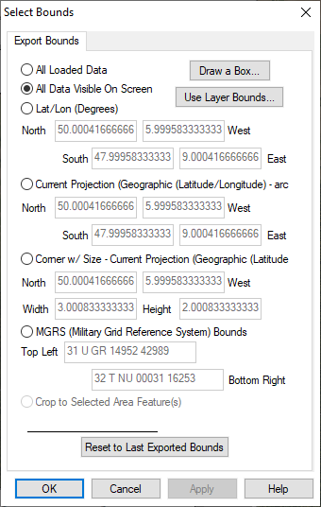
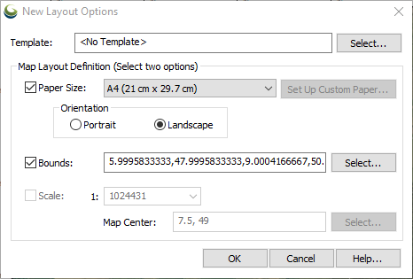
Impression de cartes

Slide 57
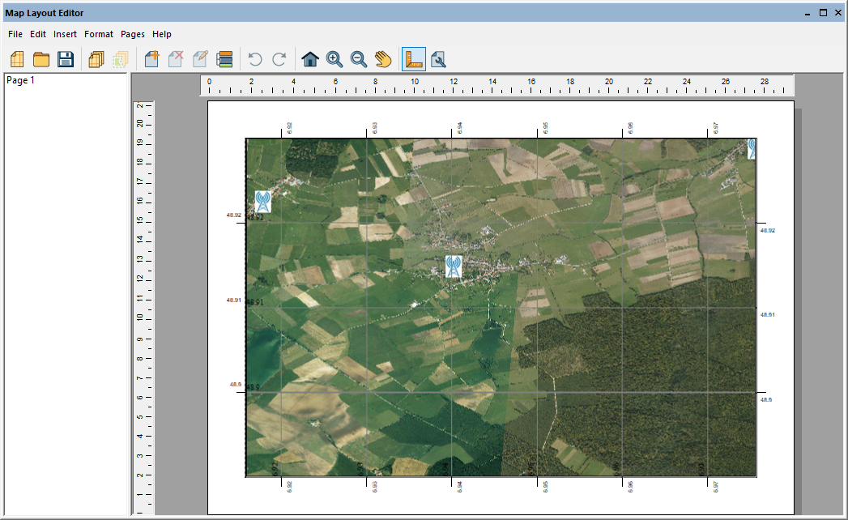
Impression de cartes
Notes:
Aperçu avant impression
Affiche la grille (mais pas les échelles distance / altitude)

Slide 58
Automatisation
Script d’automatisation de tâches
Toutes les fonctionnalités de GlobalMapper
Se libérer du travail long et/ou répétitif

Slide 59
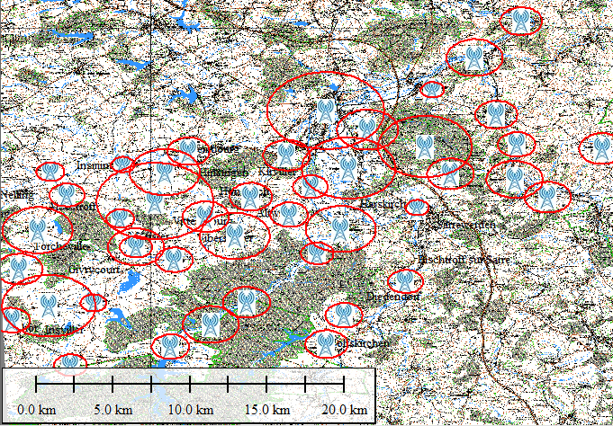
Automatisation

Slide 60
Raccourcis
Shift + S : Affiche/masque l’échelle de distance
Shift + L : Affiche/masque l’échelle d’altitude
Shift + G : Affiche/masque le quadrillage
Maintenir ALT en dessin : désactive le « snap »

Slide 61
Raccourcis
Ctrl + Shift + D : Affiche/masque les éléments supprimés
Ctrl + Origin : Centre la vue sur un point
Ctrl + L : copier les coordonnées du curseur

